Slide 1


Секреты успешной защиты
интернет-бренда за рубежом
ЮЛИЯ МАЦЮК
юрист патентно-юридического агентства «Синергия»
Украина, г. Киев, ул. Пушкинская, 33, оф.9
тел. +38 (044) 331 65 46
факс: +38 (044) 278 74 16
mail: y.matsiuk@synergy.ua
www.synergy.ua

Slide 2










Успешные украинские стартапы
2016

Slide 3
О чем мы поговорим:
БЛОК 1: На кого регистрировать;
БЛОК 2: Что регистрировать;
БЛОК 3: Какую процедуру выбрать;
БЛОК 4: Подводные камни при международной регистрации.

Slide 4

БЛОК 1: На кого регистрировать ТМ?
РЕЗИДЕНТ
НЕРЕЗИДЕНТ

Slide 5

Первый мотив – иностранные продажи

Slide 6

Второй мотив - безопасность

Slide 7

Оптимизация налогообложения

Slide 8

БЛОК 2: Что регистрировать?
Трудности перевода:

Slide 9

У каждого своя мораль!
Наносит вред социалистической морали и нравам, может привести к нежелательным социальным последствиям.

Slide 10
Чего нужно избегать:
SOFT
Является общеупотребимым, поэтому не может принадлежать одному лицу.

Slide 11
Как проверить название?
Проверить в сети Интернет;
Проверить в открытых источниках наличие похожих зарегистрированных и поданных на регистрацию ТМ:
http://www.wipo.int/romarin/,
https://www.tmdn.org/tmview/,
http://www.uipv.org/;
Заказать предварительный поиск на тождество и сходство с зарегистрированными и/или поданными на регистрацию ТМ;

Slide 12
БЛОК 3: Какую процедуру выбрать?
Международная регистрация (Мадридская система);
Региональная регистрация (EU Trade Mark);
Национальная регистрация.

Slide 13

Мадридская система международной регистрации ТМ

Slide 14
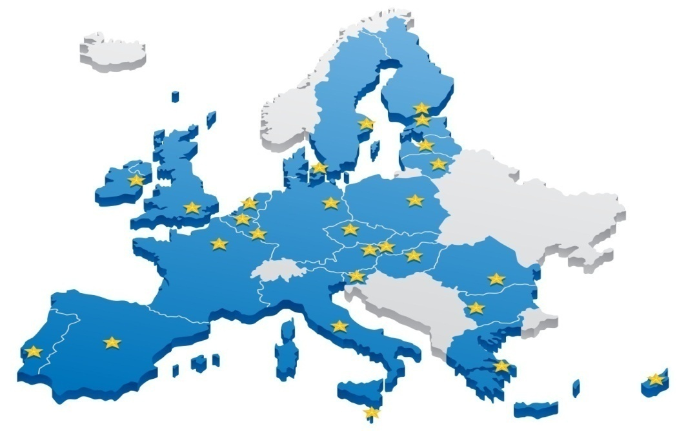
Региональная процедура регистрации ТМ
European Union Trade Mark (EUTM)

Slide 15


Региональная заявка | Международная заявка
European Union Intellectual Property Office (EU IPO) | World Intellectual Property Organization (WIPO)
Пошлина за подачу заявки 1000 € Электронная подача заявки 850 € до 6 месяцев | Указание EU IPO 1550 CHF | Указание всех стран ЕС отдельно 4018 CHF
 | до 18 месяцев | до 18 месяцев

Slide 16

Национальная процедура регистрации ТМ

Slide 17


БЛОК 4: Подводные камни при регистрации

Slide 18



Slide 19
СПАСИБО ЗА ВНИМАНИЕ!
ЮЛИЯ МАЦЮК
юрист патентно-юридического агентства «Синергия»
Украина, г. Киев, ул. Пушкинская, 33, оф.9
тел. +38 (044) 331 65 46
факс: +38 (044) 278 74 16
mail: y.matsiuk@synergy.ua
www.facebook.com/Yulevska
www.synergy.ua
© Мацюк Ю.Л. 2017

